Slide 3
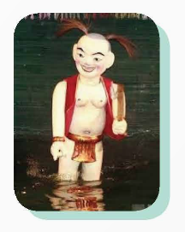
Gương mặt nhân vật chú Tễu trong các tiết mục múa rối nước trông rất vui tươi, miệng luôn cười và hai má hồng hào, mặt trắng sáng.

Slide 5
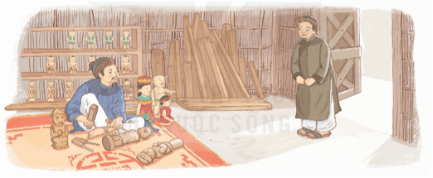
Nhân vật:
1. Ông quản phường rối nước
2. Tễu – anh trai làng
Cảnh 1: Tại xưởng mộc phường rối nước.

Slide 6
Ông quản: Anh Tễu: Ông quản: Anh Tễu: Ông quản: Anh Tễu: | – Anh tìm ai? – Dạ thưa, con tìm ông quản phường rối nước ạ. – Là ta đây! – Dạ, con tên Tễu. Đến xin học nghề. – Tễu có nghĩa là cười. Tên đẹp đấy! Vì sao con muốn học nghề rồi nước? – Con thích ca hát mà tướng mạo khó coi, "bụng trống chầu, đầu cá trê", vào phường ta mới mong được giấu mặt mình, trình mặt rối mà hát sau bức mành ạ.
Ông quản: Anh Tễu: Ông quản: | – Ta thấy con ngộ nghĩnh, hoạt bát đầy chứ. Ai mách con tới đây? – Mẹ con ạ. Mẹ con bảo tới đây “không đẹp nay thì đẹp mai, học cười má phấn có hai đồng tiền”. – Ha ha! Phường ta đưa tiếng cười mua vui cho làng xóm. “Một nụ cười bằng mười thang thuốc bổ!”. Để ta dạy con diễn mấy quân hề. Tha hồ mà cười! Nào ta sang thuỷ đình ao làng để tập.

Slide 7
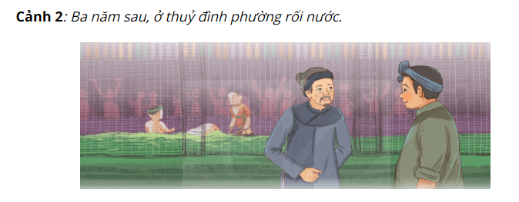
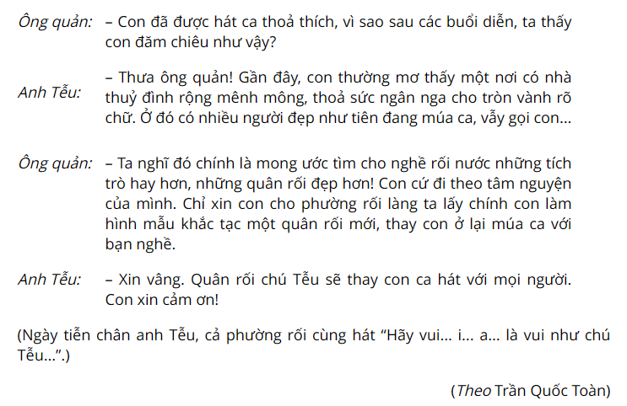

Slide 8
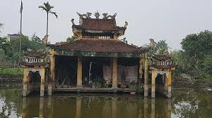

Slide 9
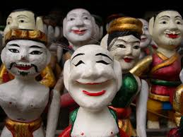

Slide 10
Ngắt nghỉ đúng chỗ
Đọc lời thoại của ông
quản và chú Tễu khác nhau

Slide 11
Luyện đọc từ khó:
thủy đình
ông quản phường
Tễu

Slide 13
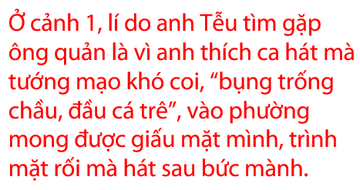

Slide 14
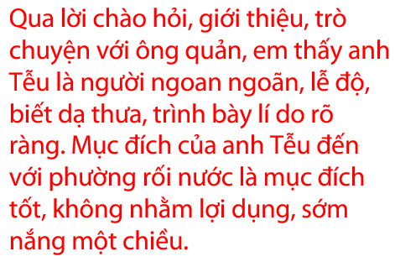

Slide 16
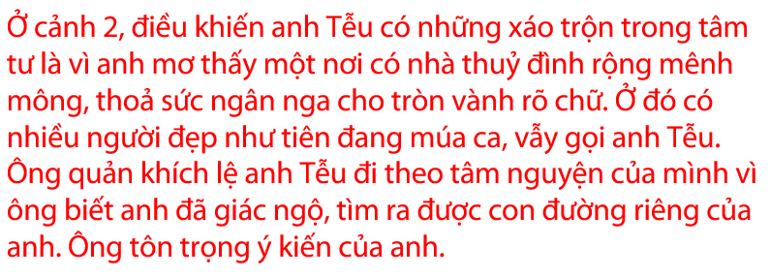

Slide 19
